Slide 1
МИНИСТЕРСТВО НАУКИ И ВЫСШЕГО ОБРАЗОВАНИЯ РОССИЙСКОЙ ФЕДЕРАЦИИ Федеральное государственное бюджетное образовательное учреждение высшего образования «КУБАНСКИЙ ГОСУДАРСТВЕННЫЙ УНИВЕРСИТЕТ» (ФГБОУ ВО «КубГУ»)
ВЫПУСКНАЯ КВАЛИФИКАЦИОННАЯ РАБОТА
РАЗРАБОТКА И ИССЛЕДОВАНИЕ ЭКСПЕРТНОЙ СИСТЕМЫ ДЛЯ АВТОМАТИЗИРОВАННОГО КОНТРОЛЯ ЗНАНИЙ ПО ПРЕДМЕТУ “ДИСКРЕТНАЯ МАТЕМАТИКА”
Работу выполнил
Научный руководитель
канд. техн. наук, доц.
Д.В. Решетка
О.В. Руденко

Slide 2
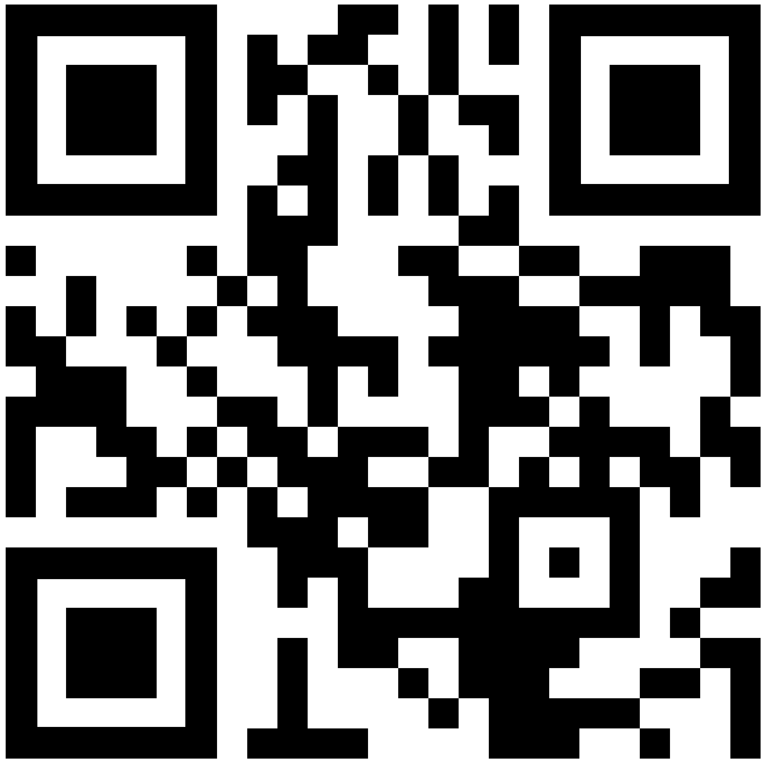
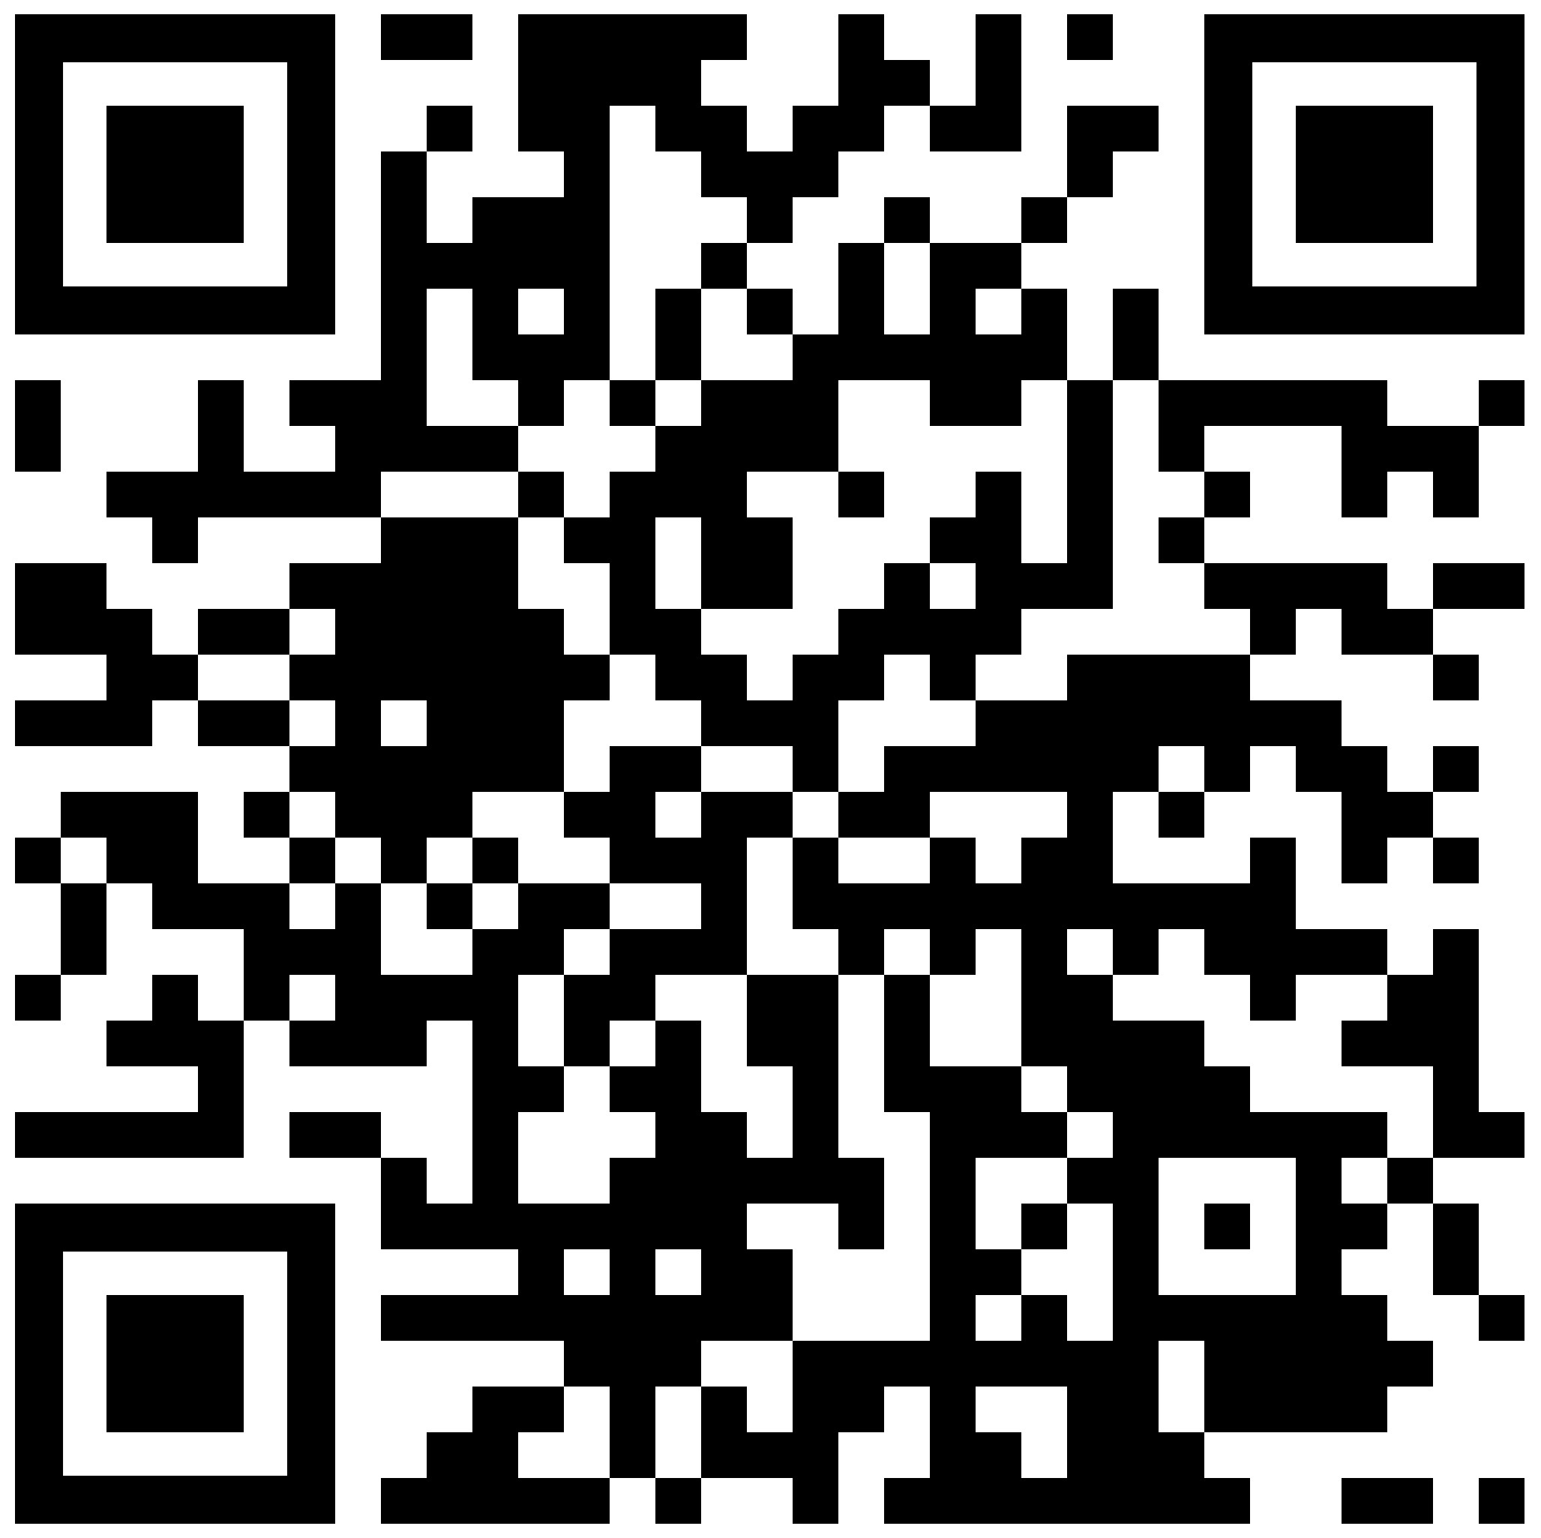
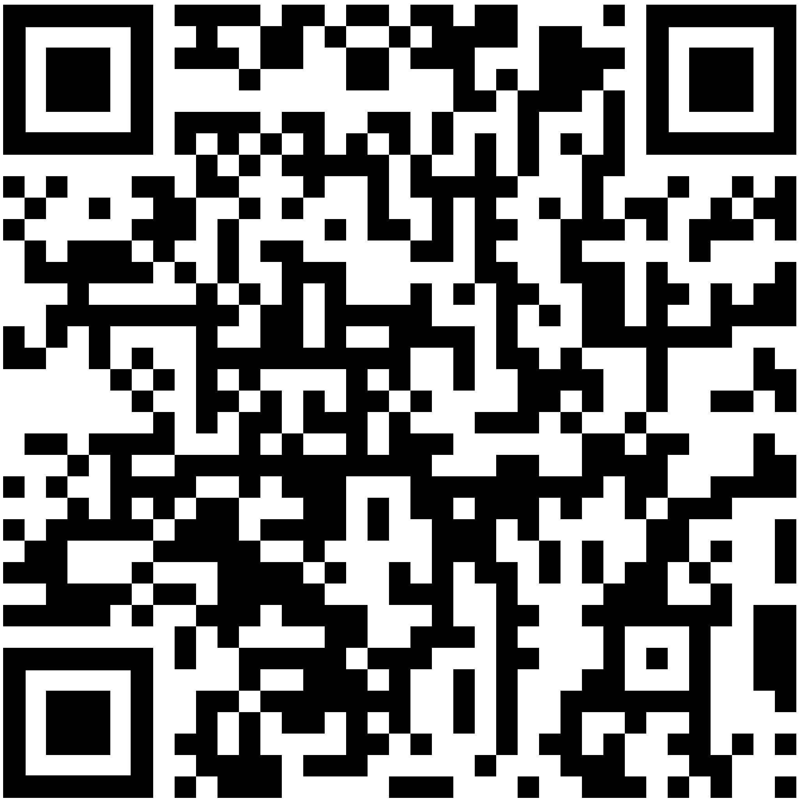
Ссылки
Разработанная система
Github
Пройти тест
Host 123123

Slide 3
Цель и задачи
Цель работы – спроектировать и разработать распределённую экспертную систему тестирования знаний по дискретной математике, построенную на микросервисной архитектуре и обеспечивающую масштабируемость, отказоустойчивость и гибкое управление правилами оценки.
Для достижения поставленной цели были определены следующие задачи:
Проанализировать существующие системы тестирования, выявить их ограничения и сформулировать требования к разрабатываемому комплексу, включая требования к пользовательским интерфейсам.
Разработать модель критериев оценки знаний и спроектировать микросервисную архитектуру системы с экспертной подсистемой.
Реализовать веб-клиент и десктопное приложение тестирования, а также сервис сессий с механизмом логического вывода.
Провести тестирование прототипа для проверки корректности экспертной оценки и работоспособности пользовательских интерфейсов.

Slide 4





Анализ аналогов

Slide 5
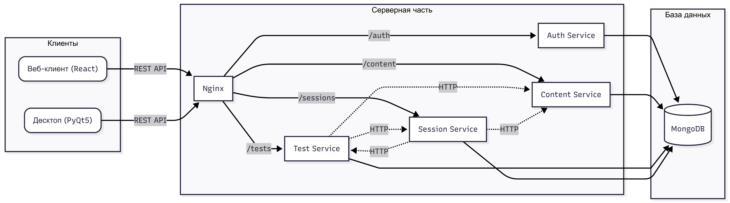
Общая архитектурная схема взаимодействия компонентов

Slide 6
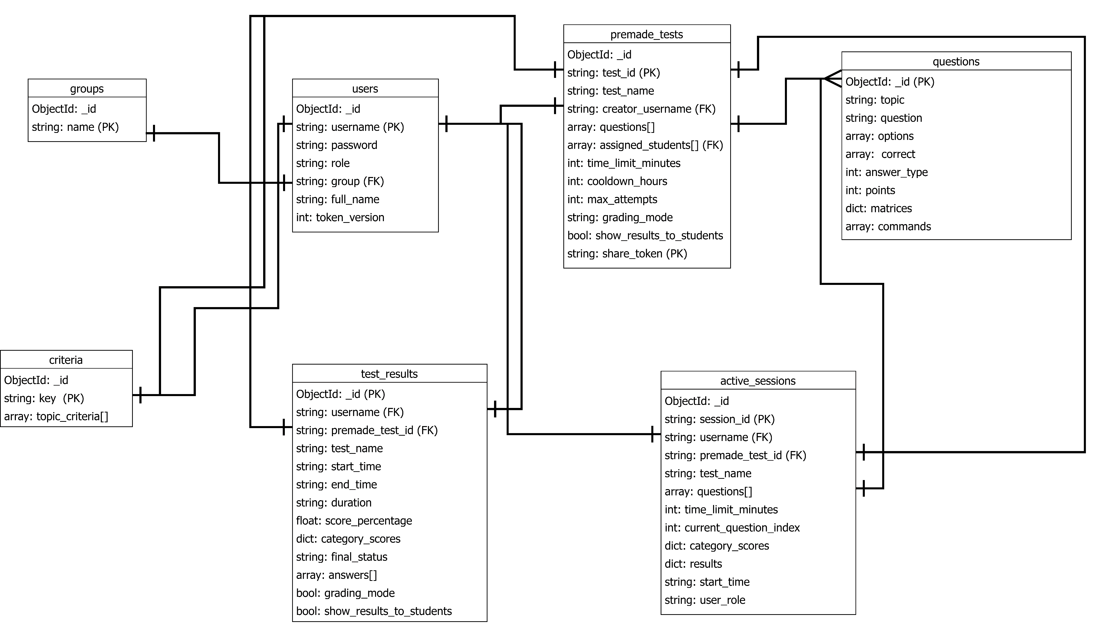
ER-диаграмма связей между документами

Slide 7
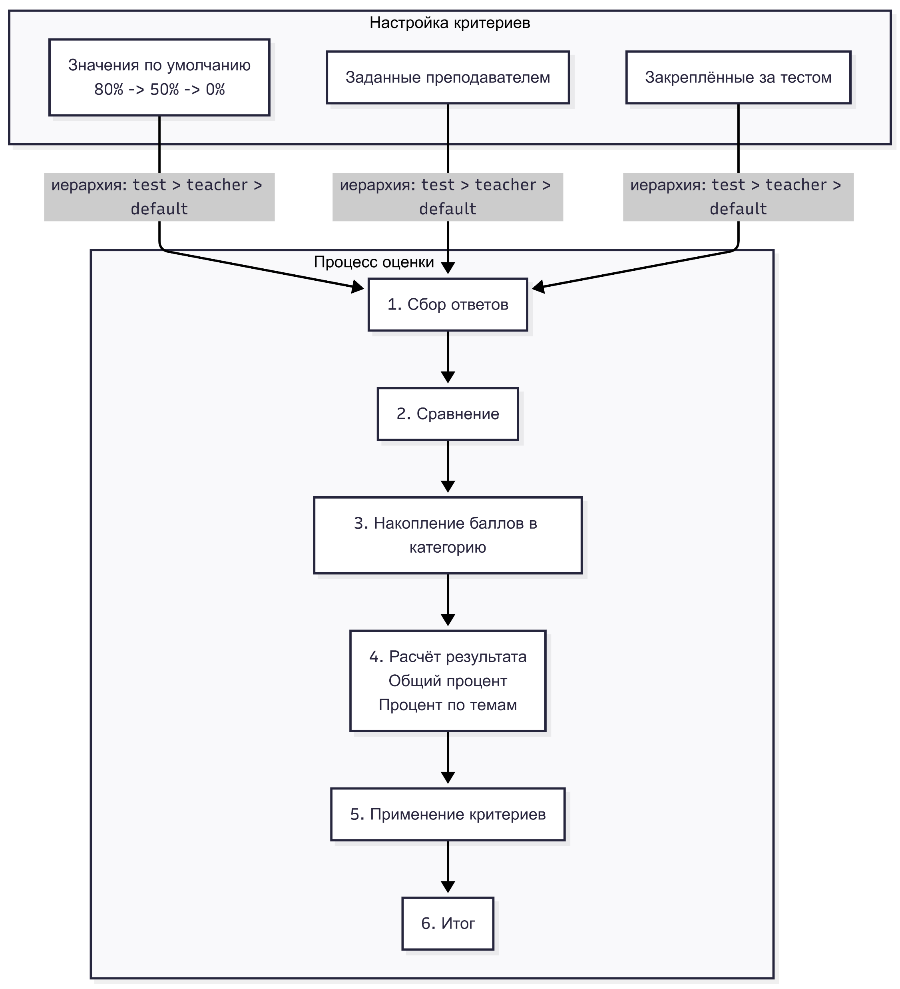
Экспертная подсистема

Slide 8
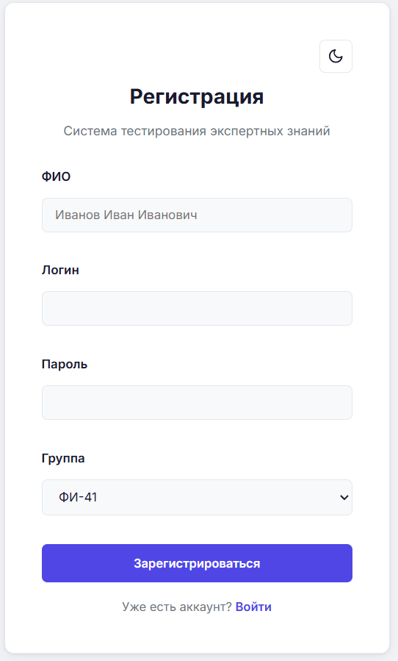
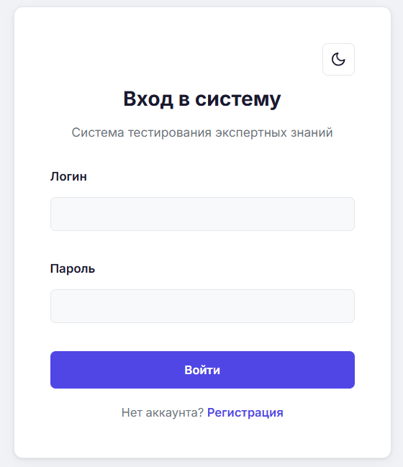
Авторизация и регистрация

Slide 9
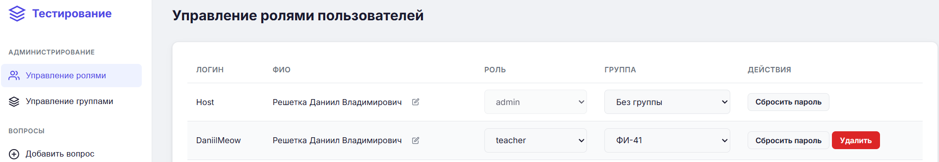
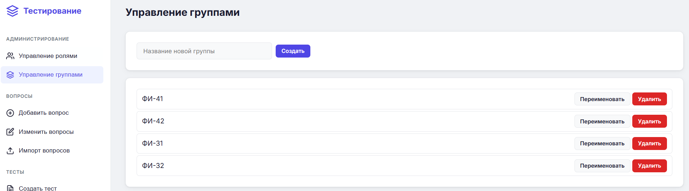
Управление пользователями и ролями

Slide 10
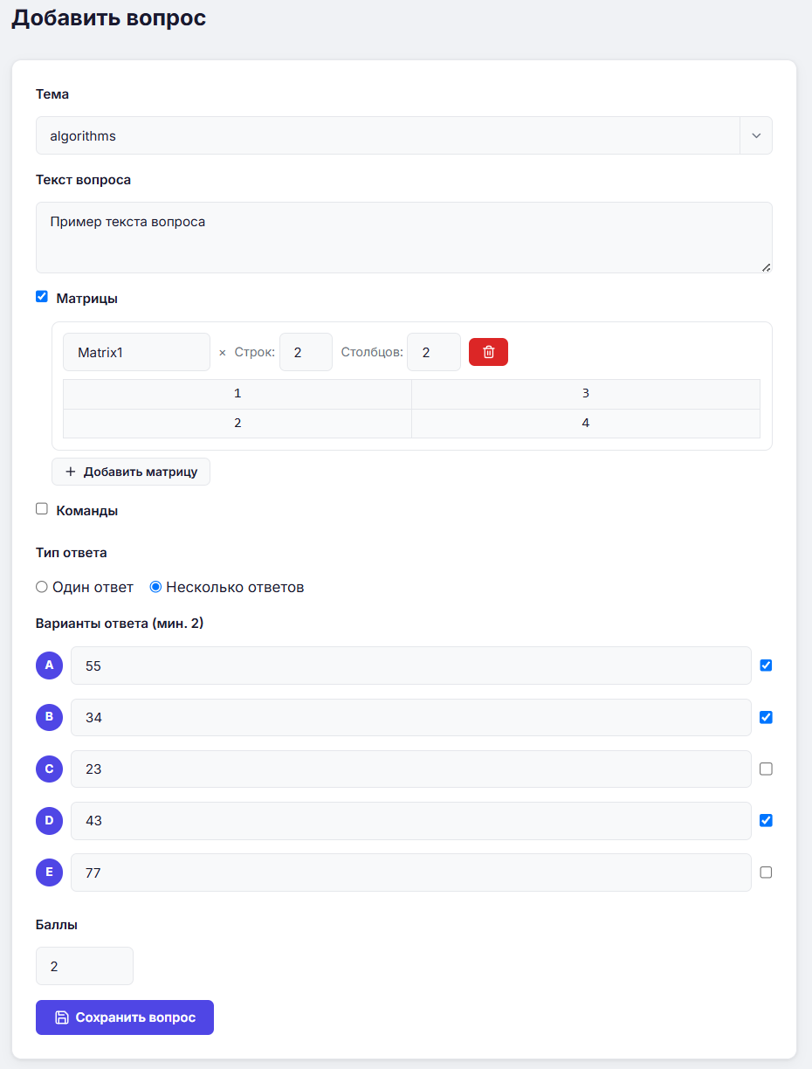
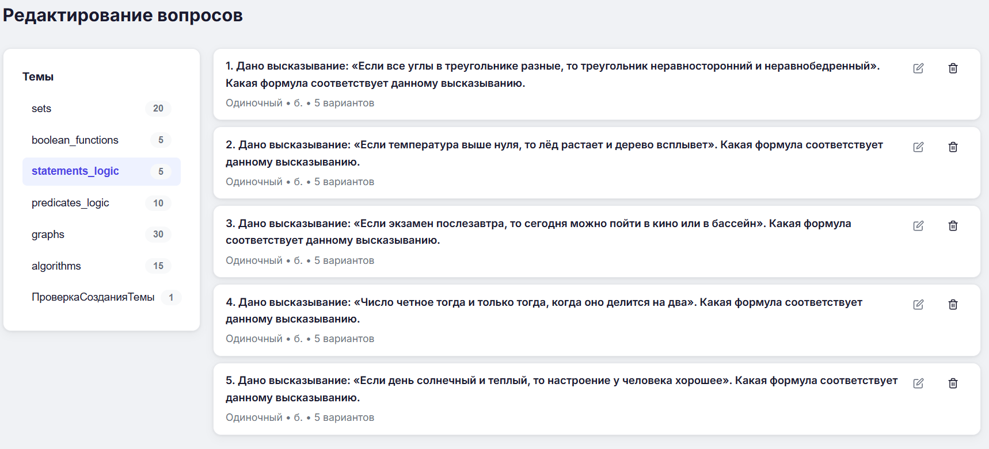
Банк вопросов

Slide 11
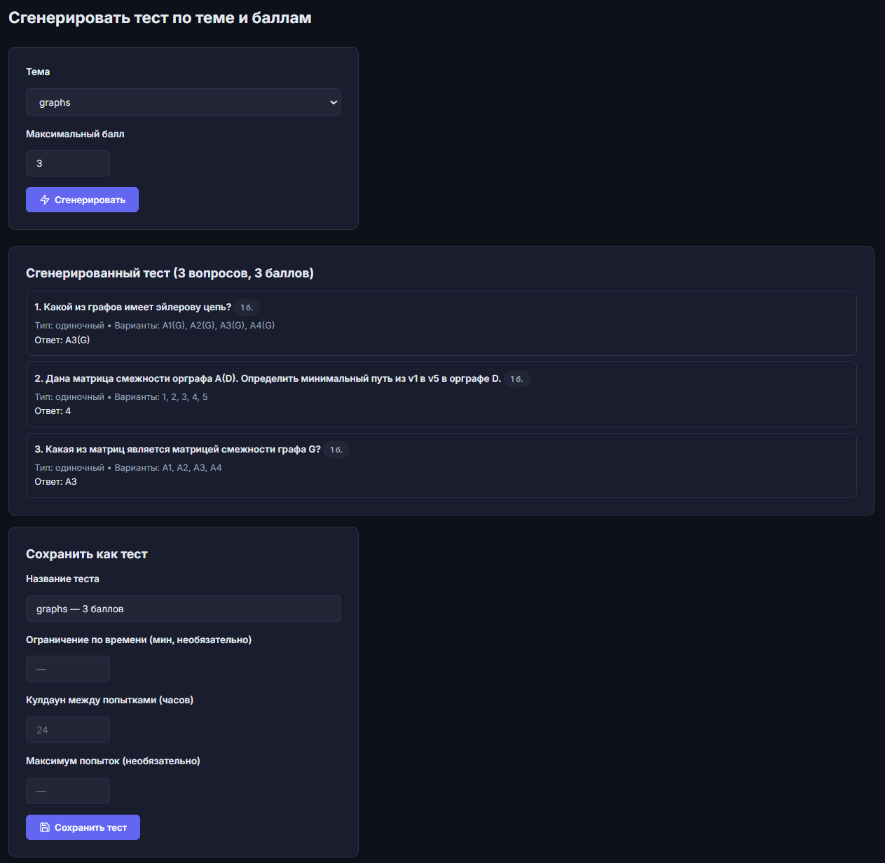
Генерация теста

Slide 12
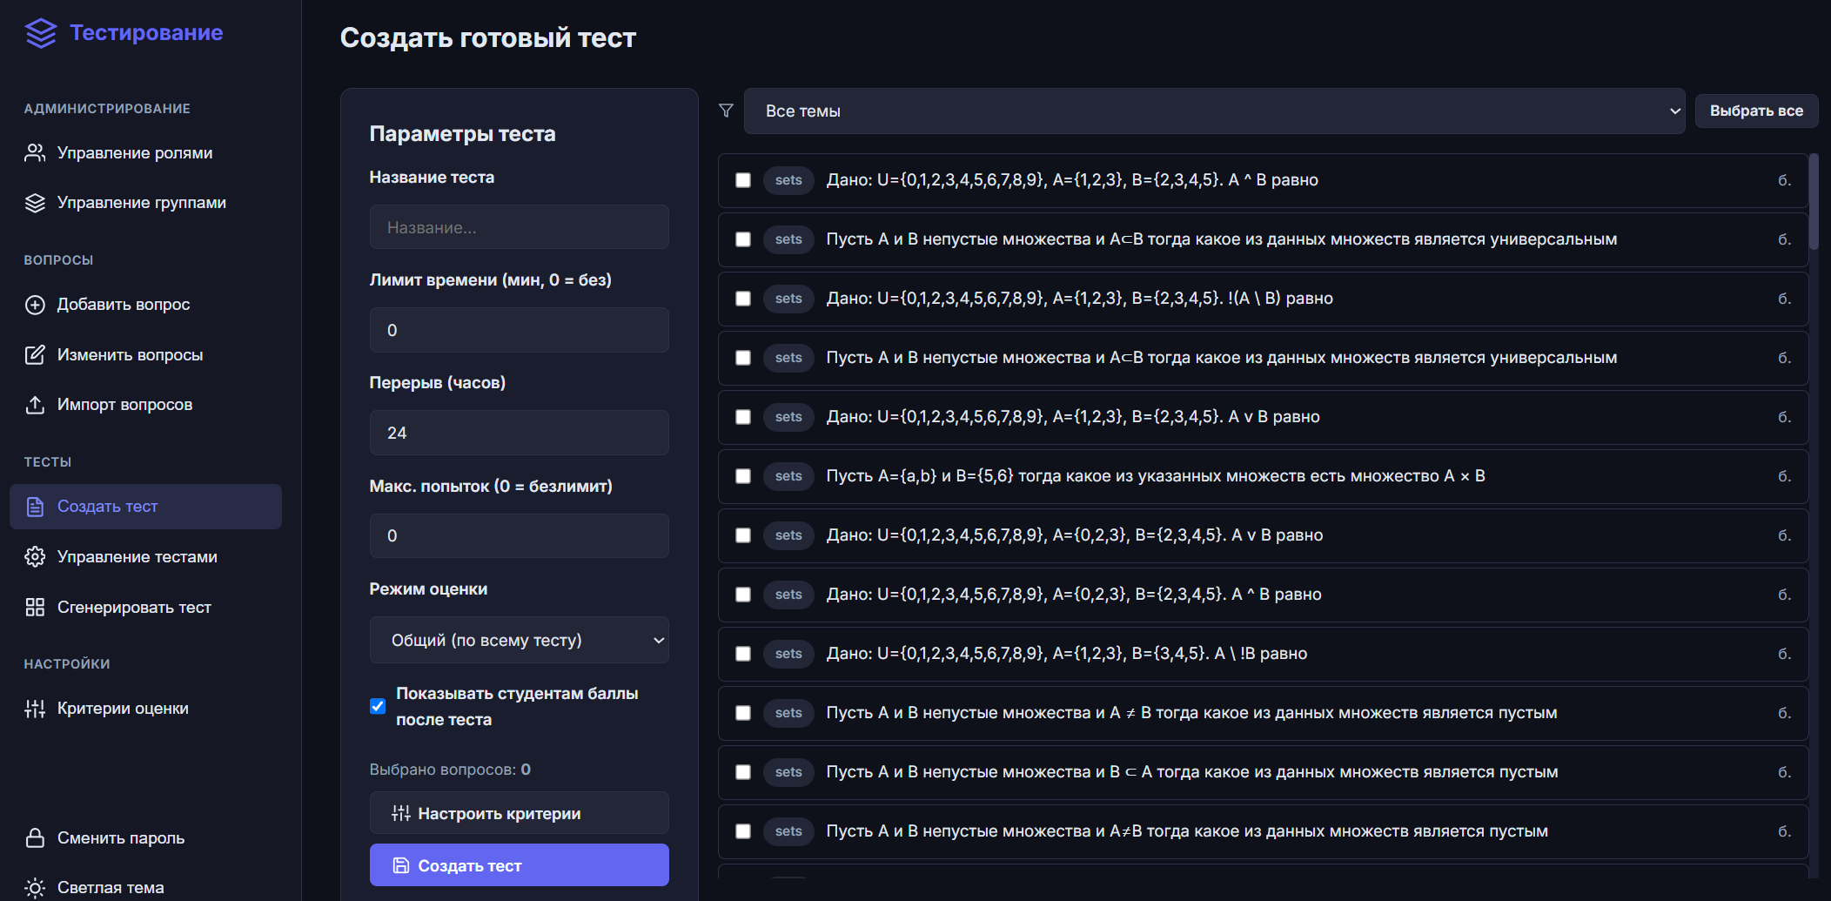
Создание теста и публикация

Slide 13
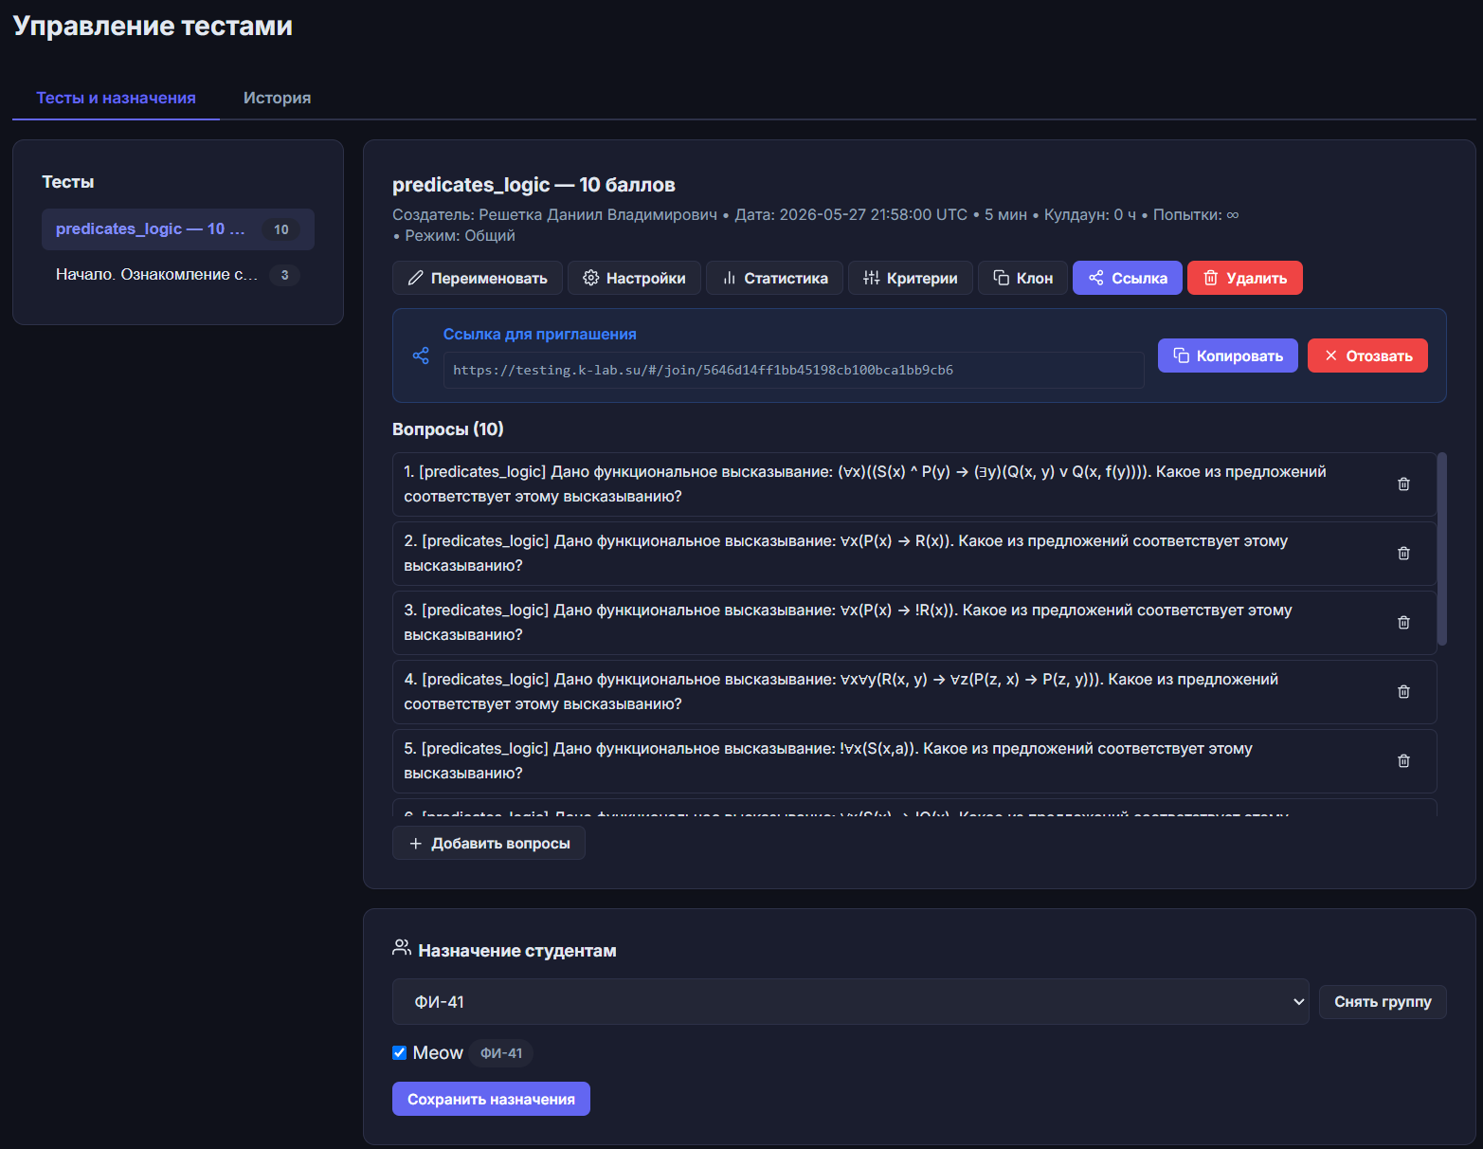
Создание теста и публикация

Slide 14
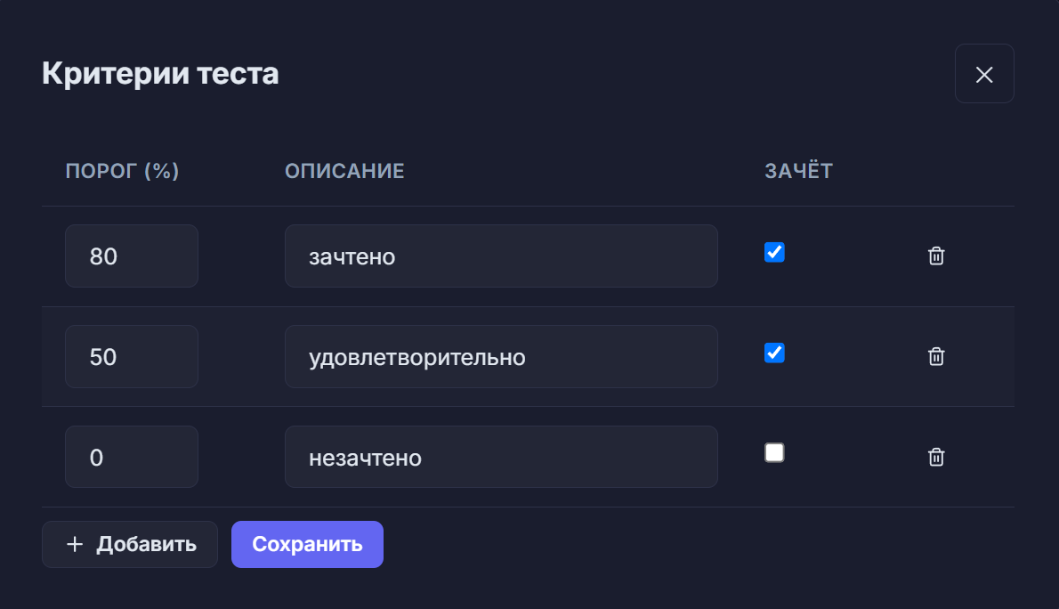
Настройка критериев

Slide 15
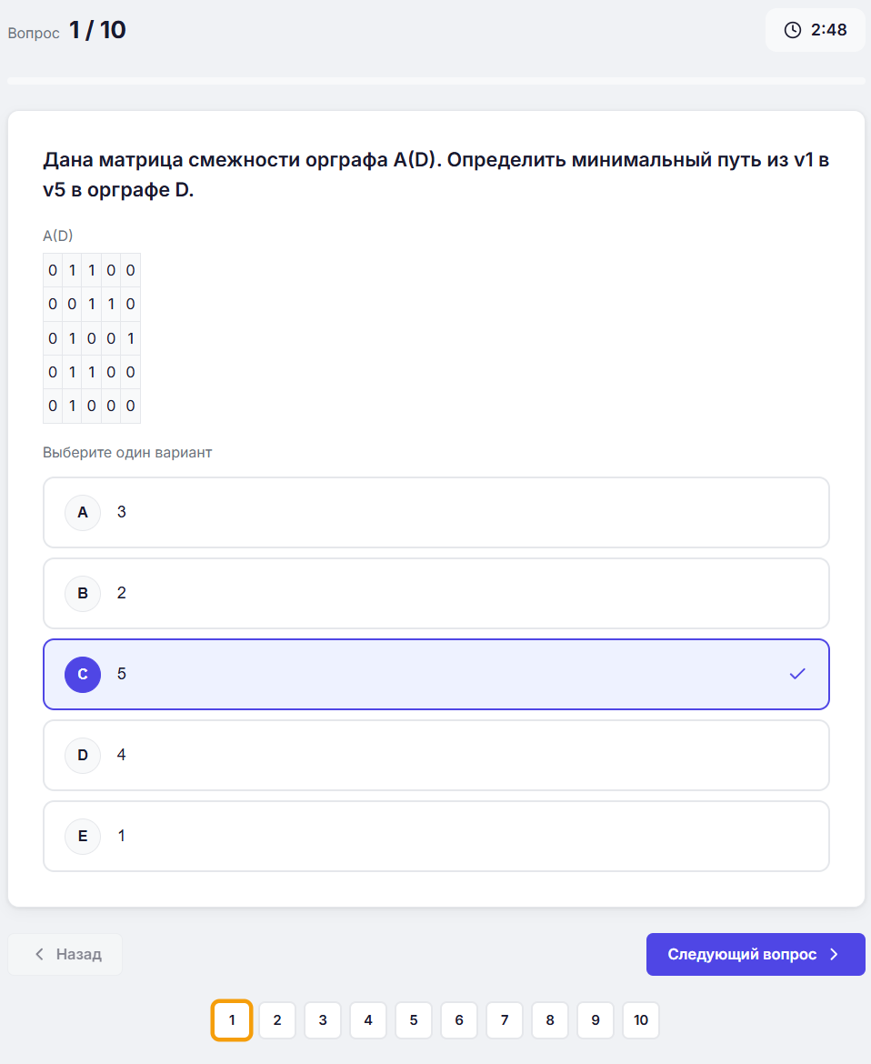
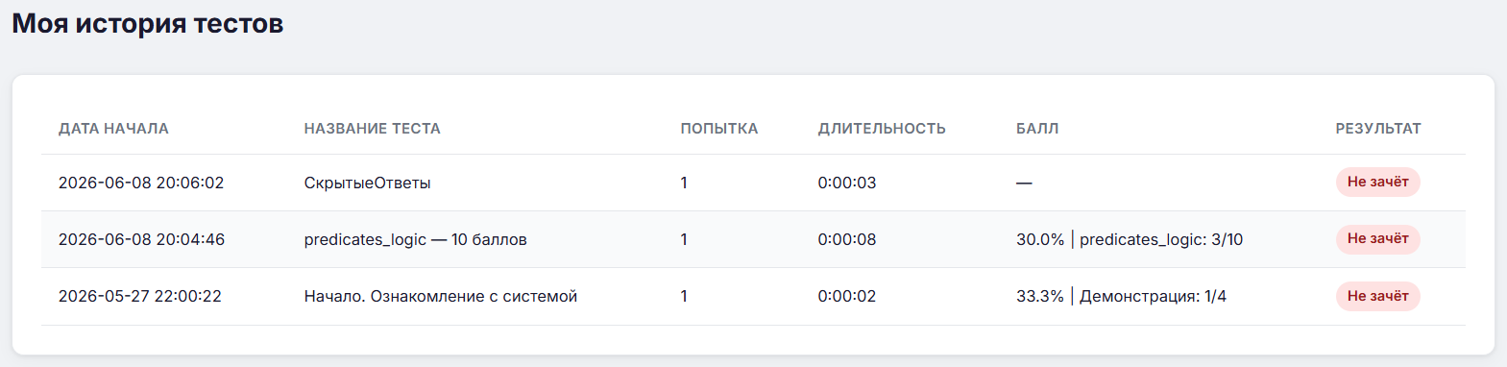
Прохождение теста и результаты

Slide 16
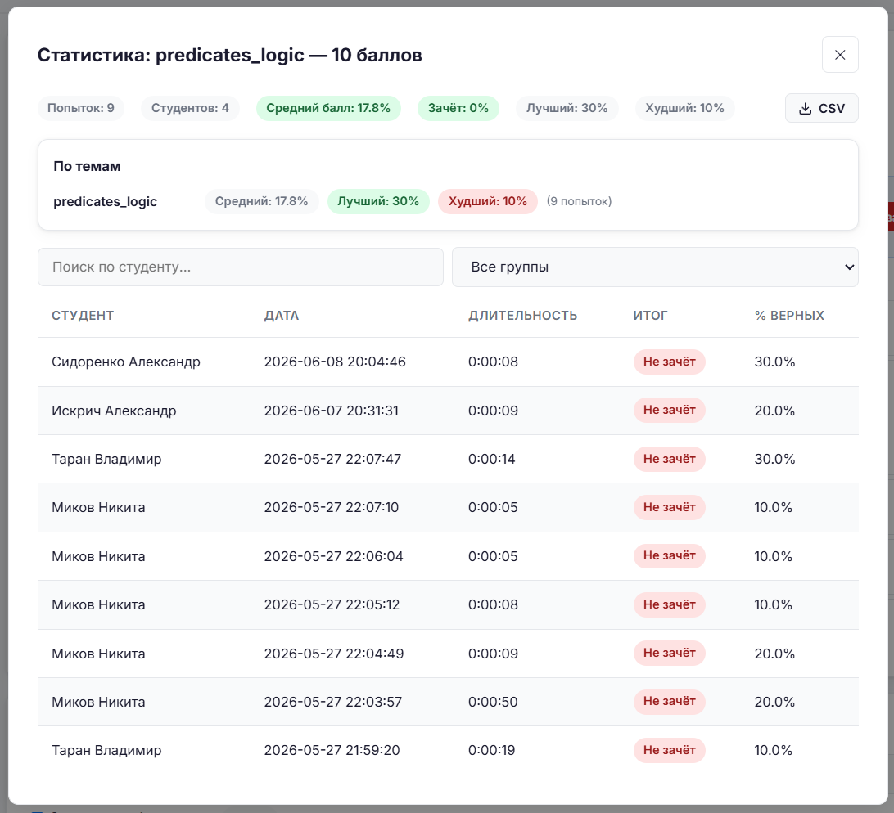
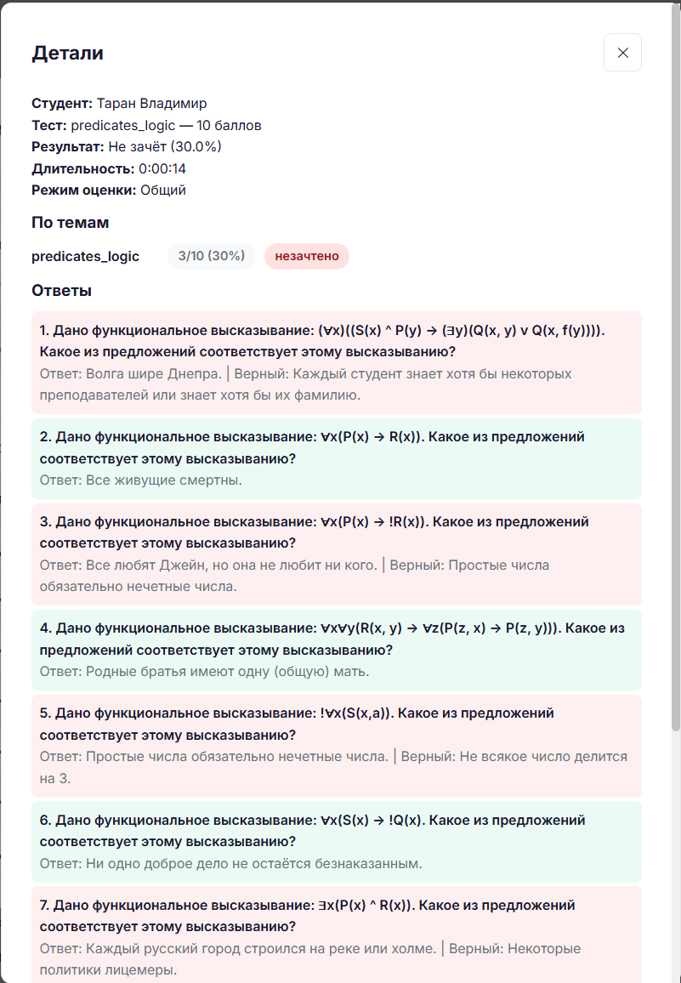
Отчёт по тесту для преподавателя

Slide 17
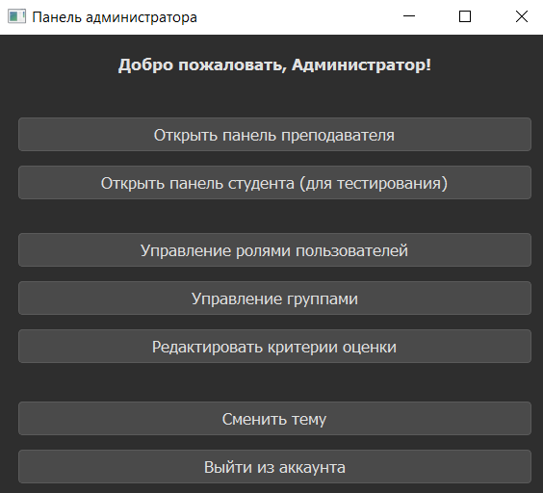
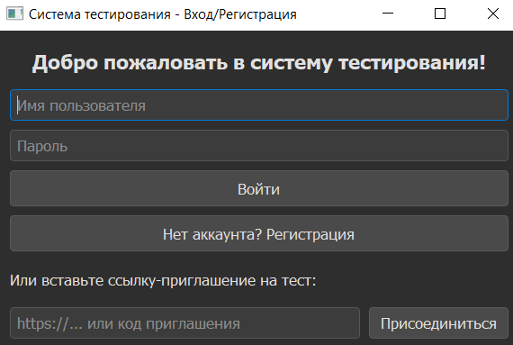
Десктопное приложение

Slide 18
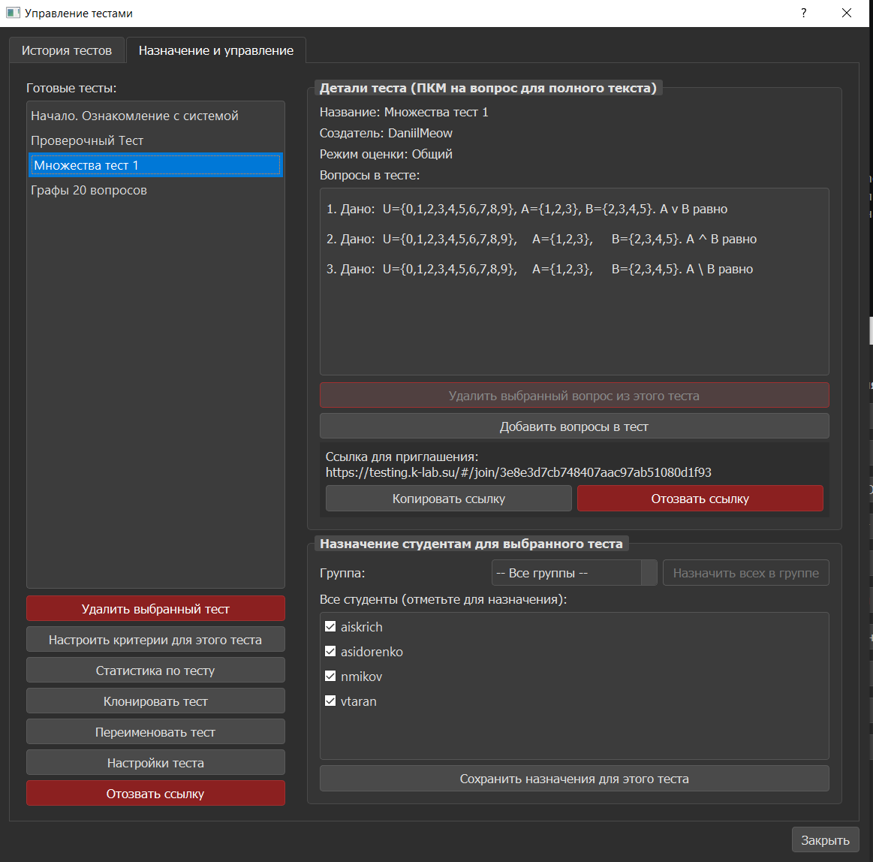
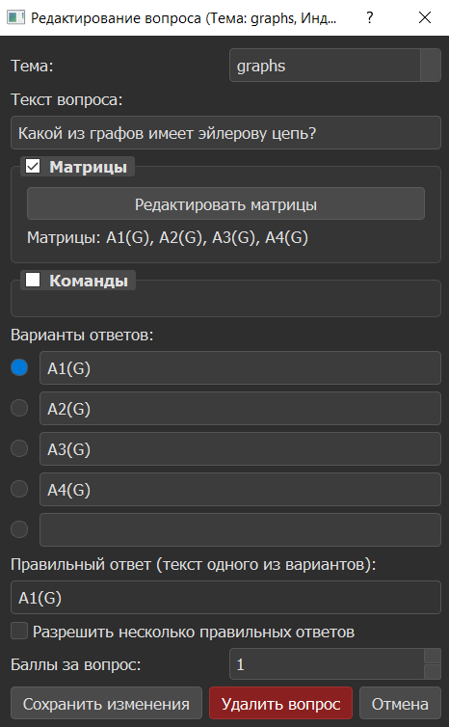
Десктопное приложение

Slide 19
Заключение
Разработанная система
Github
Пройти тест
Host 123123

